Slide 1
맹
모 장

Slide 2



맹모장
텍스트 메모, 그림 메모, 음성 메모를 통합하여 편의성 향상

Slide 3


특징 및 주요 기능
안드로이드 기기에서 구동 가능
개발툴 : Android Studio
개발 언어 : Java
개발 장치 : 안드로이드 기기
테스트 기기 : Galaxy S7
다양한 포맷의 메모를 한번에 관리 가능
비밀번호 설정을 가능하게 하여 중요한 메모 잠금 가능

Slide 4

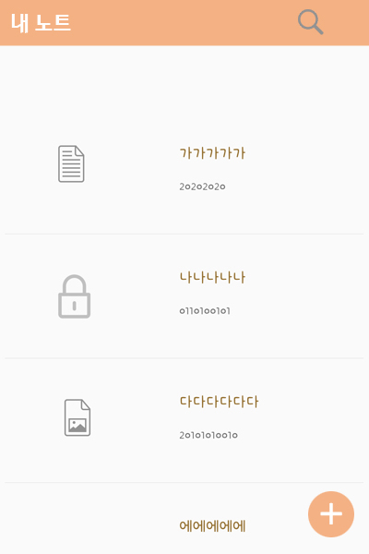
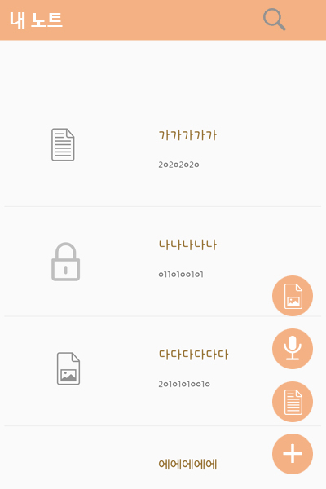
스토리보드
시작 화면
메모 리스트
추가 버튼 눌렀을 때 어느 형식의 메모를 추가 할 것인지 선택

Slide 5


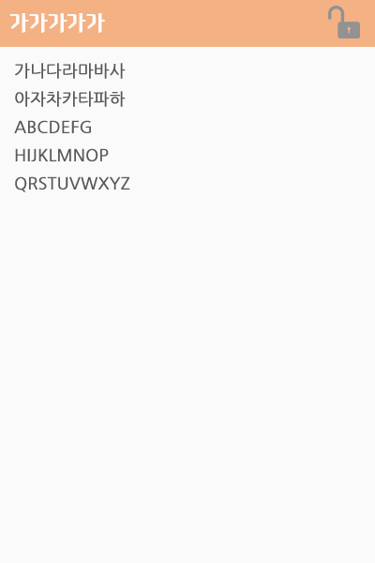
스토리보드
텍스트 메모 화면
비밀번호가 걸린 파일을 선택 했을 때
이미지 파일이 열린 모습

Slide 6

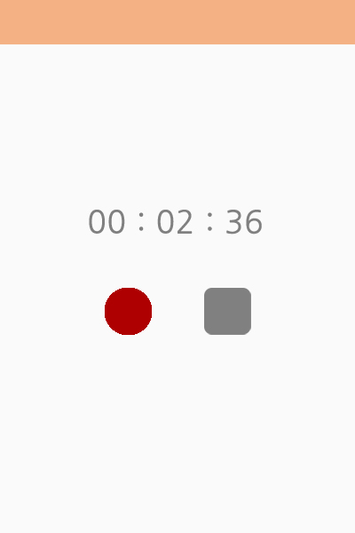
스토리보드
음성 메모 재생
음성 녹음중

